Slide 1
FINAL PROJECT REPORT: INFORME DE SEGURIDAD
ASISTENTE VIRTUAL PARA RECOGER OPINIONES
DISEÑO Y PROGRAMACIÓN SEGURA
JORGE BLANCO PRIETO
2022/2023

Slide 2
TABLA DE CONTENIDOS
1. INTRODUCCIÓN
Introducción del proyecto utilizado para realizar el informe de seguridad.
2. ARQUITECTURA
Exposición de la arquitectura del proyecto.
3. DISEÑO
Diseño y problemas encontrados, así como sus posibles soluciones del proyecto.
4. IMPLEMENTACIÓN
5. OPERACIONES
6. AUTOMATIZACIÓN
7. CONCLUSIONES
Implementación del proyecto. Análisis de librerías y sus versiones.
Análisis de los entornos utilizados.
Análisis del código. Uso de herramienta SonarCloud.

Slide 3
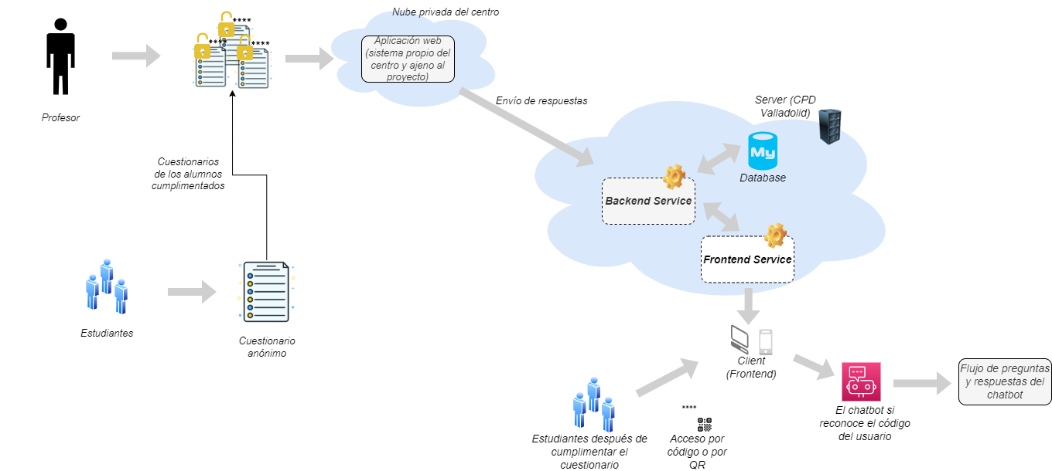
INTRODUCCIÓN
1
Sistema que está constituido por un asistente virtual (chatbot) como servicio web dentro de la web de un centro que imparte formación.
Este asistente está integrado dentro de un sistema más complejo. Funcionamiento sistema:

Slide 4
1
Objetivo del asistente: Recoger opiniones (feedback) más detalladas de los alumnos, en base a sus respuestas del cuestionario.
Tipo de alumnos = flujogramas de preguntas y respuestas por cada tipo de alumno.
Tipo de alumno nivel 0 → Grado de satisfacción del curso: 100%
Tipo de alumno nivel 1 → Grado de satisfacción del curso: >= 75% y <100%
Tipo de alumno nivel 2 → Grado de satisfacción del curso: >= 50% y < 75%
Tipo de alumno nivel 3 → Grado de satisfacción del curso: < 50%

Slide 5
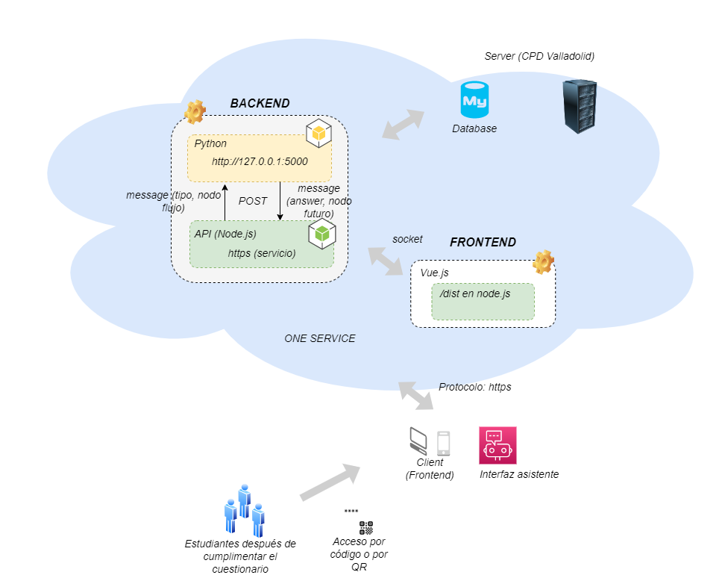
ARQUITECTURA
2
Una arquitectura segura debe ser robusta frente ataques y debe comprender los criterios de:
Disponibilidad.
Integridad.
Confidencialidad.
Autenticidad.
Trazabilidad.

Slide 6
ALOJAMIENTO: CPD PARQUE CIENTÍFICO UNIVERSIDAD DE VALLADOLID
SERVICIOS:
One-Service: Un único servicio.
Backend: Node.js.
Base de datos: MySQL Server 8.0.
Frontend: Framework Vue.js.
Microservicio: Python.
2
PROBLEMAS ENCONTRADOS | SOLUCIONES PROPUESTAS
Código débil (6 dígitos) | Crear código en base recomendación OWASP de contraseñas
Duración ilimitada del código de acceso | Fecha de caducidad al código proporcionado
Guías de estilo (desarrollo de código) | Utilizar guías de estilo
Archivo de logs | Incluir puntos de recogida de logs
Tiempo de resolución incidencias | Elaborar plan de respuesta a incidencias
Control | Habilitar método para conocer usuarios que entran en la web del asistente

Slide 7
DISEÑO
3
1. Identificación de los stakeholders directos (personal del centro como el profesorado y los alumnos).
2. Identificación de las necesidades de los grupos de usuario.
3. Requisitos del proyecto:
3.1. Requisitos de usuario que corresponden con las necesidades encontradas.
3.2. Requisitos del sistema que corresponden con la definición técnica de estas necesidades (funcionalidad).
4. Realizabilidad (riesgos que puedan existir en alguna parte del sistema en base a la funcionalidad)
PROBLEMAS ENCONTRADOS | SOLUCIONES PROPUESTAS
Documentación débil (no hay mucha documentación) | Redactar documentación detallada. Libro de proyecto.
Nuevo integrante del equipo de desarrollo | Con la documentación detallada, se reduciría el riesgo.
Librerías de terceros | Revisión periódica de librerías utilizadas de terceros (versiones).
Equipo técnico desidentificado | Reuniones de inicio y de seguimiento. Involucrar a todo el equipo.
Archivo de logs | Añadir al sistema archivo de logs (igual que en puntos anteriores).

Slide 8
IMPLEMENTACIÓN
4
Tecnologías utilizadas:
Backend (JavaScript): Node.js v18.2.0
Frontend (JavaScript): Vue.js v3.0.1
Microservicio Python: Python v.3.10.4
Comparativa de librerías.
En las tablas se ha añadido una escala de colores:
Verde: Versiones actuales y utilizadas coinciden.
Amarillo: Versiones muy cercanas.
Amarillo oscuro: Versiones alejadas.
Rojo: ‘Deprecated’ o versiones muy alejadas.

Slide 9
Node.js
4
LIBRERÍA | VERSIÓN UTILIZADA EN EL PROYECTO | VERSIÓN ACTUAL
bcryptjs | 2,4,3 | 2,4,3
cors | 2,8,5 | 2,8,5
express | 4,18,1 | 4,18,2
jsonwebtoken | 8,5,1 | 9,0,0
jssha | 3,2,0 | 3,3,0
mysql2 | 2,3,3 | 3,0,1
request-promise | 4,2,6 | 4,2,6
sequelize | 6,24,0 | 6,28,0
socket.io | 2,1,1 | 4,5,4
Especial atención en:
‘request-promise’ que se encuentra ‘deprecated’
‘socket.io’ versión muy desactualizada

Slide 10
Vue.js
4
LIBRERÍA | VERSIÓN UTILIZADA EN EL PROYECTO | VERSIÓN ACTUAL
@codekraft-studio/vue-record | 0,0,3 | 0,0,3
@mdi/font | 6,7,96 | 7,1,96
axios | 0,26,0 | 3,5,2
core-js | 8,5,1 | 9,0,0
express | 4,18,1 | 4,18,2
jquery | 3,6,0 | 3,6,3
p5 | 1,4,1 | 1,5,0
vue-icon | 2,2,0 | 2,3,0
vue-p5 | 0,8,4 | 0,8,4
vue-socket.io | 3,0,10 | 3,0,10
vue-sound | 0,0,4 | 0,0,4
vuetify-audio | 0,3,3 | 0,3,3
Especial atención en:
‘axios’ que se encuentra muy desactualizada

Slide 11
Python
4
LIBRERÍA | VERSIÓN UTILIZADA EN EL PROYECTO | VERSIÓN ACTUAL
Flask | 2,2,2 | 2,2,2
Numpy | 1,21,5 | 1,24,1
Joblib | 1,1,0 | 1,2,0
Ujson | 5,4,0 | 5,7,0
PROBLEMAS ENCONTRADOS | SOLUCIONES PROPUESTAS
Librerías ‘deprecated’ | Buscar alternativas
Librerías no actualizadas | Actualizar librerías que se utilizan
Librerías no utilizadas | Eliminar referencias a librerías no utilizadas
Ficheros con contraseñas | Evitar hardcodear contraseñas en código
Código sin estructura | El código debería seguir una guía de estilos

Slide 12
OPERACIONES
5
Entorno de preproducción
Entorno de desarrollo
Entorno de pruebas
Entorno de producción.
Lanzamiento, despliegue y monitorización
PROBLEMAS ENCONTRADOS | SOLUCIONES PROPUESTAS
Auditorías | Se deberían hacer auditorías periódicas
Entorno de preproducción | Se debería tener un entorno preproducción como paso previo al entorno de producción
Falta de documentación | Manual de usuario, de programador y de despliegue

Slide 13
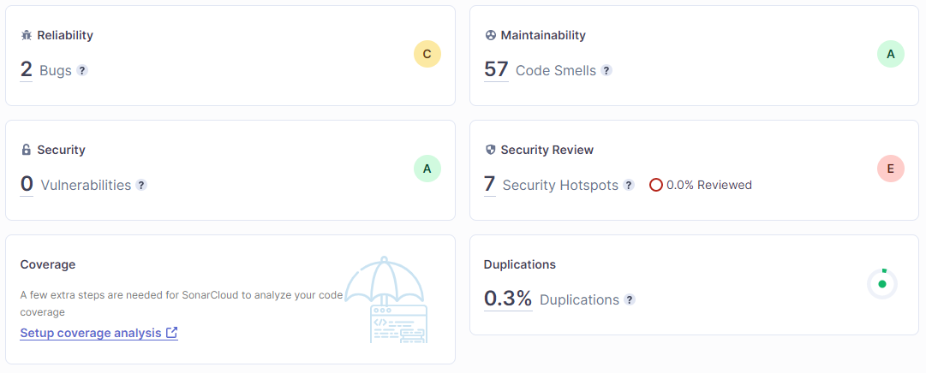
AUTOMATIZACIÓN Y TEST
6
Análisis estático mediante SonarCloud. Conexión con repositorio y análisis de vulnerabilidades.

Slide 14
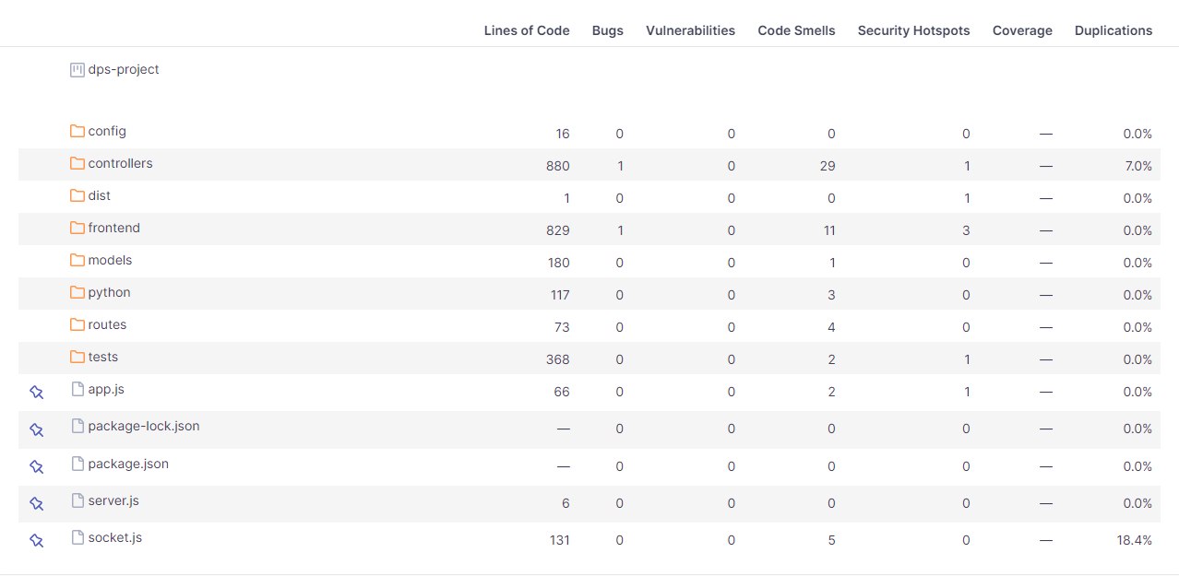
6

Slide 15
CONCLUSIONES
7
Análisis de seguridad en un proyecto real.
Entender riesgos y soluciones a través de un estudio del proyecto desde un punto de vista de seguridad.
Personalmente útil para llevar en mi día a día dentro de mi empresa.
Como puntos repetidos (críticos) a lo largo del análisis (informe):
Uso de guías de estilo. Proyecto desarrollado sin una estructura.
Importancia de un buen diseño y arquitectura en fases iniciales.
Archivo de logs.
Entorno de preproducción para pruebas.
No hay análisis de código.

Slide 16
FIN

